Slide 1
INFORMATIONS SUR LE PEI
Année scolaire 2023-2024
Source: PPT de la SÉBIQ adapté par l’équipe de coordonnateurs

Slide 2
Ce qu'il faut savoir sur le PEI
Cette photo de Auteur inconnu est fournie sous licence CC BY-NC.

Slide 3
PEI : Programme d’éducation intermédiaire du Baccalauréat International (IB) Programme reconnu et enseigné mondialement SÉBIQ: Société des écoles du monde du BI du Québec et de la francophonie

Slide 4
Mission de l’IB
Le « Baccalauréat International a pour but de développer chez les jeunes la curiosité intellectuelle, les connaissances et la sensibilité nécessaires pour contribuer à bâtir un monde meilleur et plus paisible, dans un esprit d’entente mutuelle et de respect interculturel. »
Source: BACCALAURÉAT INTERNATIONAL, Le programme d’éducation intermédiaire : des principes à la pratique [En ligne], chrome-extension://efaidnbmnnnibpcajpcglclefindmkaj/https://resources.ibo.org/data/m_0_mypxx_guu_1405_6_f.pdf, page consultée le 21 septembre 2022.

Slide 5
Mission de JBM (en lien avec la mission de l’IB)
Nous tous, à l’école Jean-Baptiste-Meilleur, misons sur le développement du savoir, du savoir-faire et du savoir-être dans une école adaptée au 21e siècle. Soucieux de l’environnement, nous prônons une éducation de qualité s’appuyant sur des pratiques probantes. L’engagement actif de tous les acteurs favorise un milieu stimulant, créatif et évolutif où l’élève est au centre de nos préoccupations.

Slide 6
PEI: 8 groupes matières
Langue et littérature (français)
Acquisition de langues (anglais / espagnol)
Mathématiques
Sciences
Individus et sociétés (univers social et éthique et culture religieuse)
Éducation physique et à la santé
Arts (arts plastiques, art dramatique, musique)
Design

Slide 7
Les responsables
DIRECTIONS ADJOINTES:
1er CYCLE: MARIE-FRANCE MESSIER (poste: 2027)
marie-france.messier@cssda.gouv.qc.ca
2e CYCLE: MICHEL FOURNIER (poste: 4227)
michel1.fournier@cssda.gouv.qc.ca
CONSEILLÈRE PÉDAGOGIQUE
ET
COORDONNATRICE:
2e, 4e et 5e secondaire
GENEVIÈVE FOURNIER (poste 3860)
genevieve.fournier@cssda.gouv.qc.ca
COORDONNATRICE:
1re et 3e SECONDAIRE
PATRICIA CLAUDE (poste 3860)
patricia.claude@cssda.gouv.qc.ca

Slide 8
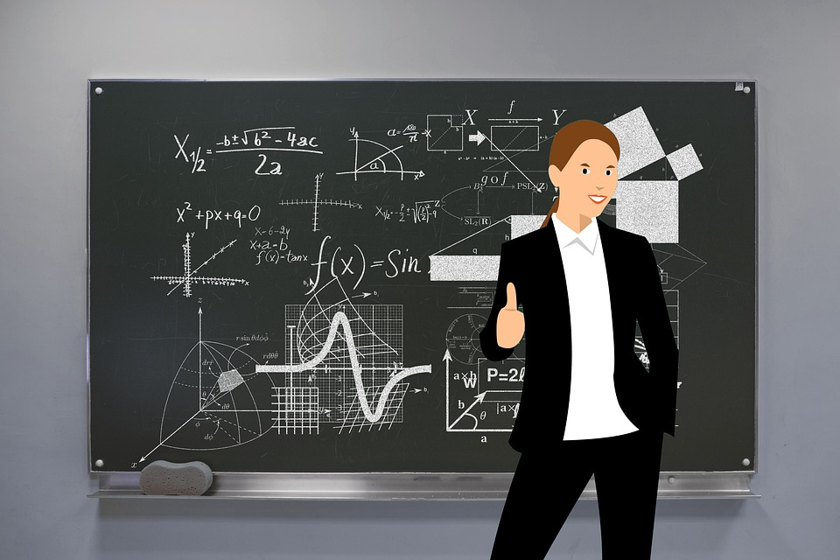
Une équipe d’enseignants…
dynamiques
créatifs
engagés
bienveillants

Slide 9
Éléments clés du PEI:
-Contextes mondiaux
-Profil de la communauté d’apprentissage
-Approches de l'apprentissage (AdA)
-Service en tant qu'action
-Enseignement par concepts
-Évaluation « critériée »

Slide 10
Les contextes mondiaux
PEI = enseignement contextualisé

Slide 12
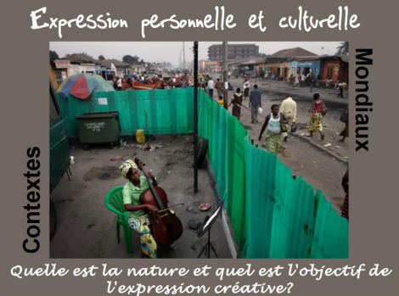

Slide 13
Le profil de la communauté d’apprentissage
PEI = enseignement qui vise le
développement d'aptitudes

Slide 14
PROFIL DE LA COMMUNAUTÉ D’APPRENTISSAGE DE L’IB
ESPRIT DE RECHERCHE
CONNAISSANCE
RAISONNEMENT
COMMUNICATION
INTÉGRITÉ
OUVERTURE D’ESPRIT
ALTRUISME
AUDACE
ÉQUILIBRE
RÉFLEXION

Slide 16
Les approches de l'apprentissage (AdA)
PEI = enseignement qui vise le développement de compétences

Slide 18
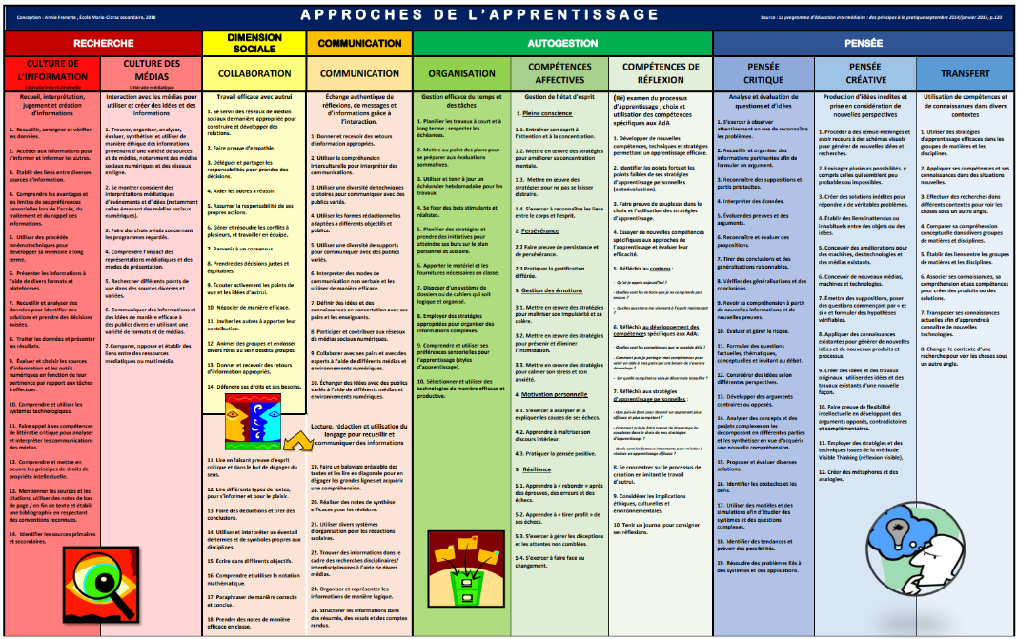

Slide 19
Le service en tant qu'action (SA)
PEI = volonté de contribuer à
un monde meilleur

Slide 21
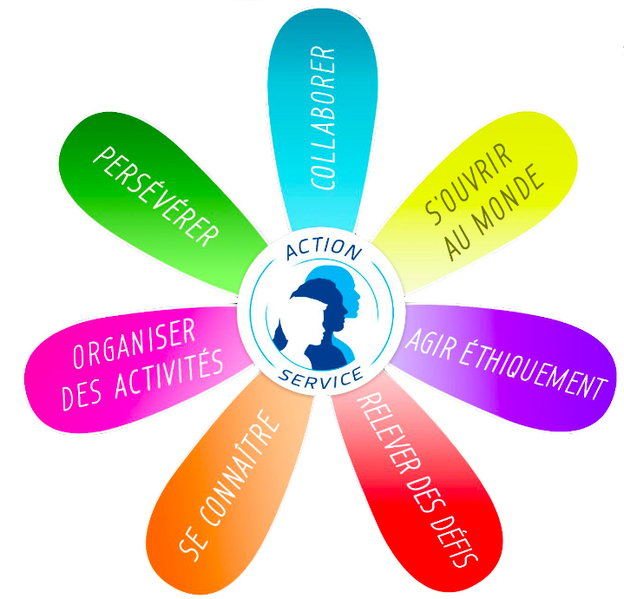
Le service action vise l’atteinte des objectifs suivants:

Slide 22
L'enseignement par concepts
PEI = enseignement qui permet un
meilleur transfert des apprentissages

Slide 24
L'évaluation « critériée »
PEI = évaluation des savoir-faire

Slide 26
Le PEI c’est aussi…
-Un projet interdisciplinaire par année
-Un projet personnel en 5e secondaire
-Du design de la 1re à la 3e secondaire
Cette photo de Auteur inconnu est fournie sous licence CC BY-SA.

Slide 27
Le projet interdisciplinaire
2 groupes matières minimum
3 critères d'évaluation
Cette photo de Auteur inconnu est fournie sous licence CC BY-SA-NC.

Slide 29
Le projet personnel
En 5e secondaire
3 critères d'évaluation
Basé sur le cycle de recherche

Slide 31
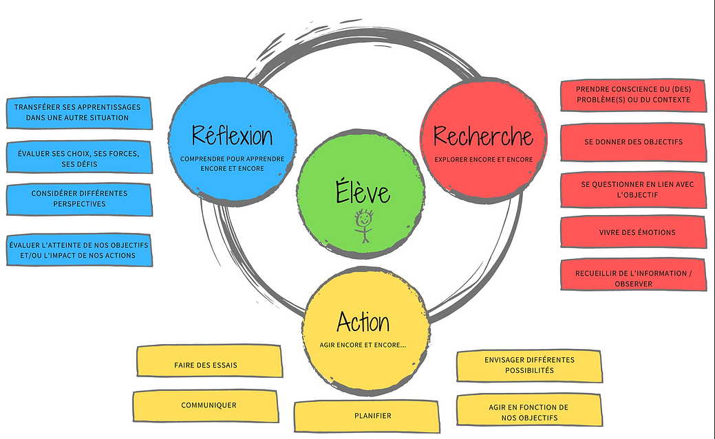
Cycle de recherche

Slide 32
Le design
De la 1re à la 3e secondaire
4 critères d'évaluation
Basé sur le cycle de recherche (tout comme le PP)

Slide 33
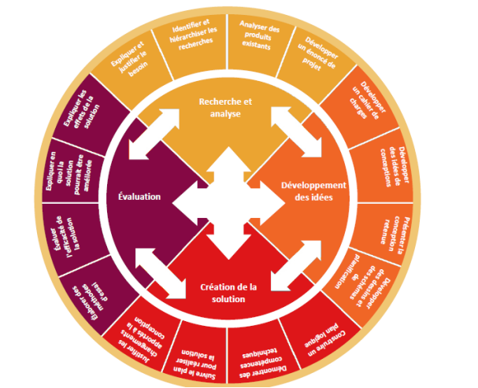
Cycle de conception

Slide 34
Communication PEI et bulletin PEI
En plus des bulletins réguliers, une première communication PEI aura lieu en février et un bulletin PEI sera émis en juin.
Vous serez donc informé du développement des compétences au PEI de votre jeune.

Slide 35
À la fin de la 5e secondaire
L’élève qui répond aux exigences de l’IB et de la SÉBIQ recevra:
Une attestation de l’IB
Un diplôme de la SÉBIQ (*DÉSI)
Un diplôme du CSSDA
*DÉSI: Diplôme d’éducation secondaire internationale

Slide 36
La suite
L’élève qui répond aux exigences de l’IB et de la SÉBIQ pourra, s’il le désire, poursuivre ses études collégiales dans un établissement qui offre le Programme du diplôme du Baccalauréat International.
Pour de plus amples informations, nous invitons votre jeune à entrer en contact avec la conseillère en orientation de notre école.
CONSEILLÈRE EN ORIENTATION
LAURIE BRISEBOIS (poste 4562)
laurie.brisebois@cssda.gouv.qc.ca

Slide 37
Le PEI un programme qui forme des apprenants pour la vie!
Pour en savoir plus sur ce programme, vous pouvez cliquer sur les liens suivants:
En quoi consiste le PEI:
https://www.ibo.org/fr/programmes/middle-years-programme/what-is-the-myp
https://sebiq.ca/programmes/pei
Les principales caractéristiques du PEI:
https://www.sebiq.ca/programmes/pei/caracteristique1
Les projets PEI:
https://www.ibo.org/fr/programmes/middle-years-programme/curriculum/myp-projects/
/

